Slide 1



Connaissance prévention
Gestion
du
risque
Mise à jour Avril 2014
Copyright ©

Slide 2

Contexte légal
Il n’existe pas à ce jour de cadre juridique régissant la pratique de la marche aquatique – longe cote – Rand’Eau.
Il n’existe pas plus de formation officielle, de diplôme d’aptitude à l’encadrement de l’activité.
Notre association le 8 mai 2007 a lancé cette discipline. Raillée à ses débuts, elle a fait depuis de nombreux émules sous de multiples appellations.
Nous avons eu le plaisir d’accompagner certaines structures dans leur création d’autres comme nous se sont jetées à l’eau seules…
Les observations et commentaires de cette publication sont le résultat de:
- 7 années d’expérience, en Mer, de pratique au « quotidien ».
(5 sorties par semaine, 52 semaines par an, de jour comme de nuit)
- 7000 baptêmes (Un baptême = Une personne pour la première fois dans l’eau)
- 70 000 mises à l’eau (1 mise à l’eau = 1 personne dans l’eau pendant au moins 1 heure)
- Du partage d’une passion de la mer entre une équipe , des adhérents des voyageurs de tout horizon.
Copyright ©

Slide 3
Mise en garde
Si la discipline semble d’un abord simple,
les facteurs de risques sont multiples.
La Rand’Eau / Longe côte se pratique sur des parcours identifiés, répertoriés, classés, dénommés Sentiers Bleus ou en « hors piste » avec les moyens de sécurité appropriés.
Les conditions de pratique sont définies Spot par spot et assurées par une équipe chevronnée, rompue à la discipline et au milieu.
Ces conditions de pratique font l’objet d’un Arrété Municipal garantissant les dispositifs de sécurité et d’accueil et régissant les rapports entre les différents usagers de l’espace naturel.
Copyright ©

Slide 4
Le longe cote, une activité à risques…
Risque 1 : Le milieu
Le longe côte requiert
1- Une parfaite connaissance du lieu de pratique dans toutes les conditions
2- La mise en œuvre de moyens appropriés à l’intervention, au secours garantissant la pratique sécurisée de la discipline.
Exemple: Les raids d’explorations sont effectués par des équipes chevronnées, rompues à la discipline, spécifiquement préparées et munies de moyens d’intervention adaptés
Par connaissance du milieu on entend
Topographie de la plage
Incidence des marées et courants
Incidence des vents
Particularités locales
Combinaison de ces 4 facteurs.
Copyright ©

Slide 5
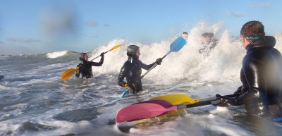
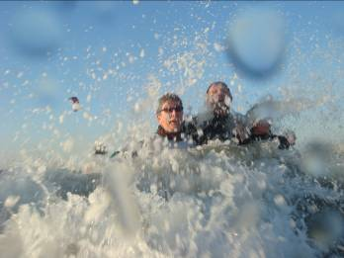
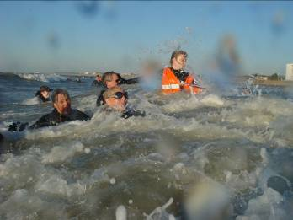
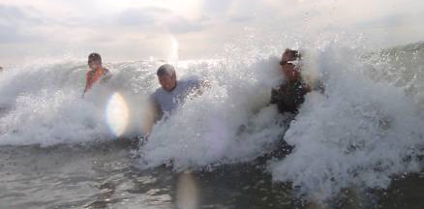
Le longe cote, une activité à risques…
Risques liés au milieu
Appréciation de l’effort, résistance aux courants
Chocs thermiques
Chocs liés au vagues, prise de vague.
Prise de bâches
Perte de pied, blocage « de courant »
Dérive au large, emporté par le courant
Piqures
Morsures
Blessures (épaves, hameçon, rochers…)
Baïnes
Sables mouvants
Chocs « extérieurs » (pagaie, surf, kyte surf)
Noyade
Copyright ©

Slide 6
Le longe cote, une activité à risques…
Risque 2 :Les risques liés aux personnes
Le longe côte, randonnée pédestre aquatique est une activité accessible à tous aux conditions expresses de savoir:
1- Apprécier les capacités physiques et psychologiques des personnes présentes.
2- D’évaluer ces capacités en fonction
Des conditions naturelles au moment de la mise à l’eau
De l’évolution de ces conditions au cours de la sortie
3 - D’estimer les réactions individuelles et du groupe en cas de survenance d’un événement inattendu (bâche… stress; grosses vagues, courants…)
4 – De disposer de ressources humaines suffisantes et qualifiées pour
prévenir les risques ou/et intervenir.
Copyright ©

Slide 7
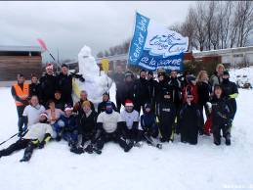
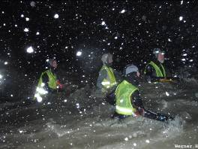
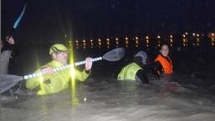
Le longe cote, une activité à risques…
Risques liées aux personnes
  Méconnaissance de la discipline et de la dépense énergétique (effort, chaud/froid…)
  Mauvaise appréciation de ses capacités
    Générale
    Ou du jour (fatigue…)
  Stress lié au milieu
  Crampes
  Panique sur événement inattendu
  Hypoglycémie
  Hypo ou hyperthermie
  Accident
  Pathologies particulières
  Méconnaissance de l’activité de la part du médecin ayant délivré un certificat d’aptitude
Copyright ©

Slide 8
Le longe cote, une activité à risques…
Risques liés au milieu + Risques liés aux personnes
=
Risque liés à la combinaison des risques
Le risque en longe côte n’est pas lié à un facteur principal
mais à la combinaison et à l’évolution permanente des facteurs naturels et humains.
Le risque croît avec le nombre de facteurs.
Le dispositif de sécurité sera donc à adapter en permanence et instantanément d’où le rôle primordial du directeur de sortie et des responsables désignés par ce dernier pour l’assister dans cette mission.
Les accompagnateurs bienveillants ont un rôle de prévention et d’alerte,
Le directeur de sortie appuyé par une équipe dédiée porte la responsabilité de la sécurité et des interventions.
Copyright ©

Slide 9
Le longe cote, une activité à risques…
Dispositifs de sécurité
La sécurité Longe Côte – marche aquatique est assurée:
1- Par la connaissance et le respect
Des capacités individuelles de chacun , du groupe, du milieu, des règles de sécurité, le bon niveau d’équipement individuel (combinaison néoprène assurant l’isolation et la flottabilité)
2- Par la surveillance et la solidarité active entre longeurs
3 - Par un accompagnement de proximité assuré par une équipe d’encadrants bienveillants (prévention, alerte, aide immédiate)
4 – Par une équipe d’encadrement dédiée à l’organisation et à la gestion de la sortie (sécurité – intervention – convivialité – activité spécifiques (longes, pagaies, trail, relaxation, aquaphilie…))
Les participants sont répartis par niveau avec le nombre d’accompagnateurs en rapport, les groupes sont en contact par VHF entre eux, avec le directeur de sortie, les secours. (Port / CROSS) .
(le dispositif peut être complété de bouées tubes, palmes, corde de rappel si nécessaire)
Copyright ©

Slide 10
Sécurité
3. La saison 7 et plus si affinités.. 3.1 Sécurité / formation.
Dispositif de Sécurité et Intervention Opale Longe Côte : Rand’Eau
Accompagnateur
Directeur sortie
Vous
Binome
Acompagnateur
Connaissance de soi
Respect de soi
Respect des consignes
Veiller sur son binôme
Veille sur son groupe
Anime, conseille
Directeur de sortie
Organise le dispositif
Veille au respect des consignes
Protège, forme et informe
Gère les évènements
Intervient…
Binôme
Accompagnateur
Directeur de sortie
Maintien les voies aériennes hors de l’eau
Alerte un directeur de sortie
Organise et met en place le dispositif approprié
Pompiers / Samu / Cross
Prennent le relai.
Délègue ou assure la mise en place du dispositif
Alerte l’accompagnateur
Accompagne à la dérive si nécessaire
Rassure, dispense les premiers soins
Délègue ou va chercher
1- Prévenir
2- Alerter, secourir
Vous
Binôme
QQQ
Binôme
Pompier / Samu
Secouriste Sauveteur
Cross
WWW
QQQ / WWW (Qui, quoi, quand / Who, What, Why) Copyright Opale Longe Côte Team, Sept 2013

Slide 11
SECURITE :Pour une pratique sereine
Formation Individuelle.
  Connaissance de soi
  Connaissance du Milieu
  Connaissance techniques (Respiration, Postures, Coordination, Allures)
    Auto Evaluation lors de l’adhésion…
    Validation de niveau
    Programme personnalisé d’acquisition ou perfectionnement
    Suivi du réalisé (projet reconnaissance)
Formation Equipe.
  Secourisme
  Natation / Nage à palme (piscine et mer)
  Sauvetage.
  Spécifiques…
Formation permanente lors des sorties
Rendez-vous piscine le samedi
Séances découvertes
Temps forts

Slide 12
SECURITE :Pour une pratique sereine
Formation permanente
Les marraines (chaque nouvel adhérent est présenté à une Rand’eauneuse confirmée qui l’initiera aux secrets de la pratique (appels aux volontaires)
Tests ponctuels et aléatoires des auto évaluations ou niveaux par les directeurs de sortie.
Rendez-vous piscine
Un samedi par mois
Découvertes
Baptêmes d’apnée.
Baptêmes plongée sous-marine.
Temps forts
Validation des niveaux. (aquaphilie, autonomes, nages)
Projet 2013 /2014 perfectionnement natation, nage à palmes, apnée, sauvetage.
Yoga
Arts martiaux
Et ????
Stages de formations pour l’ équipe d’encadrement)
Projets 2013 /2014 stages pour les adhérents. – nage en mer – rand’Eau palmée
Paddle board
Voile
Ultimate
Stretching
Suivi personnalisé (projet 2014)

Slide 13
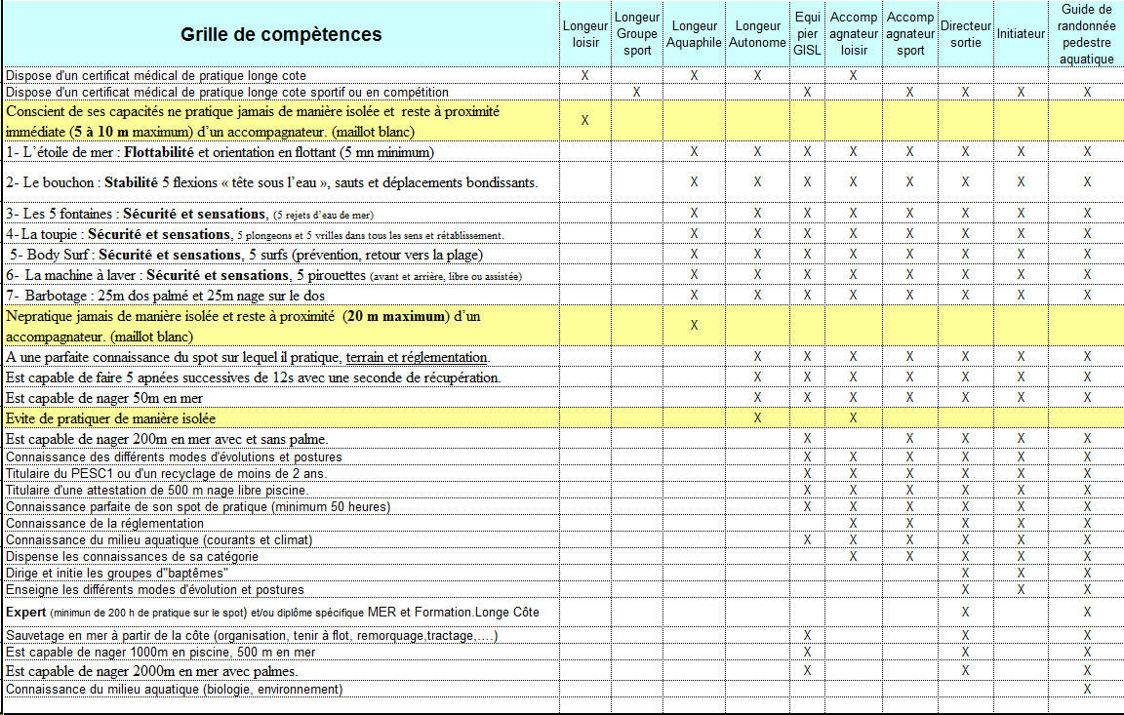
SECURITE :Pour une pratique sereine
Copyright ©

Slide 14
SECURITE :Pour une pratique sereine
Attention!
Ces conditions d’encadrement sont spécifiques au spot de Dunkerque – Leffrinckoucke, sur les Sentiers Bleus des brise-lames et de la Licorne.
Elles ne peuvent en aucun cas être extrapolées à d’autres spots.
Chaque spot doit faire l’objet d’une expertise et/ou de la mise en œuvre de moyens spécifiques « humains » et matériel.
Copyright ©

Slide 15


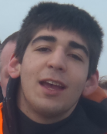









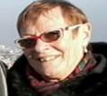
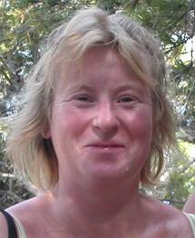


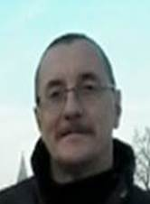






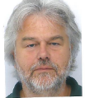


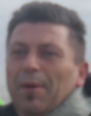
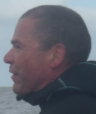
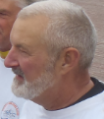
Equipe 2012/2013 engagée pour la VIIe saison
Sylvie
Bernard
Marcel
15
Copyright ©
Notes:
15

